Slide 1
เอกสารที่ต้องจัดส่ง
รายการ | จำนวน
ไฟล์ PDF รายงานการวิเคราะห์ผลกระทบสิ่งแวดล้อม (รายงาน EIA/IEE ของโครงการ) | 1 1 1
ไฟล์ PDF รายงานผลการปฏิบัติตามมาตรการป้องกันและแก้ไขผลกระทบสิ่งแวดล้อมและมาตรการติดตามตรวจสอบคุณภาพสิ่งแวดล้อม ระหว่างเดือน ก.ค.– ธ.ค. 2566 และเดือน ม.ค.- มิ.ย. 2567 (ถ้ามี)
ไฟล์ PowerPoint หรือ PDF การนำเสนอรายงานฯ (Presentation)
ผู้ประสานงาน :
นางสาวธัญญพร ชาติกำแหง ตำแหน่ง วิศวกร 5 โทรศัพท์ 089 7777 070
E-mail จัดส่งเอกสาร iee.mtpcomplex@gmail.com

Slide 2
แนวทางการจัดส่งรายงานผลการปฏิบัติตามมาตรการป้องกันและแก้ไขผลกระทบสิ่งแวดล้อม และมาตรการติดตามตรวจสอบคุณภาพสิ่งแวดล้อม
ตามพระราชบัญญัติส่งเสริมและรักษาคุณภาพสิ่งแวดล้อม (ฉบับที่ 2) พ.ศ. 2561
จัดส่งรายงานผลการปฏิบัติตามมาตรการป้องกันและแก้ไขผลกระทบสิ่งแวดล้อม และมาตรการติดตามตรวจสอบคุณภาพสิ่งแวดล้อม (EIA Monitoring) ของโรงงานอุตสาหกรรมที่เข้าข่ายต้องจัดทำรายงานประเมินผลกระทบสิ่งแวดล้อม ให้สำนักงานนิคมอุตสาหกรรมและท่าเรืออุตสาหกรรม ในฐานะหน่วยงานอนุญาต เพื่อดำเนินการรวบรวมส่งให้สำนักงานทรัพยากรธรรมชาติและสิ่งแวดล้อม (ทสจ.)จ.ระยอง ภายใน 60 วันนับแต่วันที่ได้รับรายงาน (ตามมาตรา 51/5)
โรงงานจัดส่ง
EIA Monitoring
- รายงาน 3 เล่ม
- ซีดี 4 แผ่น
IEE Monitoring
- รายงาน 1 เล่ม
- ซีดี 1 แผ่น
*** ภายใน 60 วันนับแต่วันที่ได้รับรายงาน
สำนักงานนิคมอุตสาหกรรม
ท่าเรืออุตสาหกรรม
ทสจ.จ.ระยอง
* จัดส่งเล่มรายงานฯ ภายในวันที่ 31 มกราคมและวันที่ 31 กรกฎาคม ของทุกปี
** กรณีขอขยายเวลา จะต้องได้รับตราประทับจาก กนอ. หรือเซ็นต์รับภายในกำหนดเวลา

Slide 3
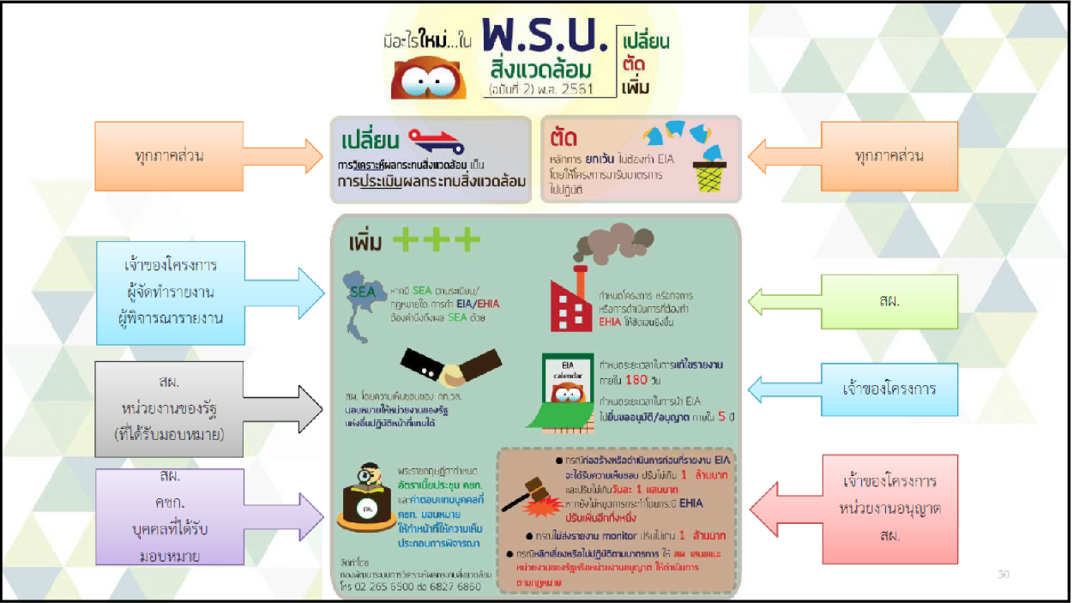

Slide 4
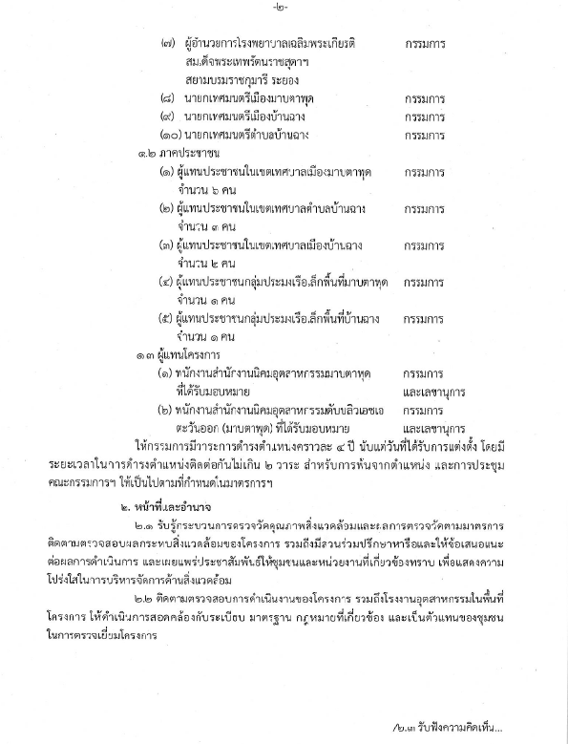
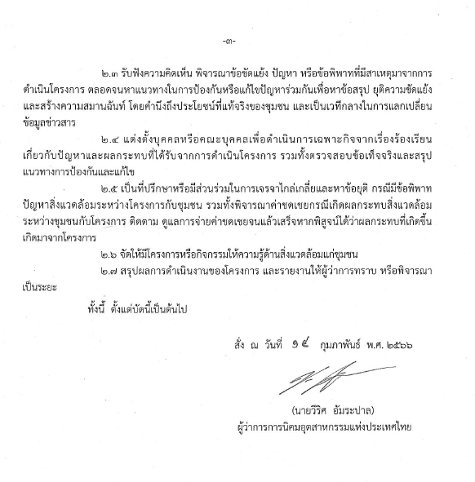
คำสั่ง กนอ.ที่ 121/2566 เรื่องแต่งตั้งคณะกรรมการติดตามตรวจสอบคุณภาพสิ่งแวดล้อม (Environmental Monitoring Committee) ลงวันที่ 14 กุมภาพันธ์ 2566

Slide 5
การรายงานผลการปฏิบัติตามมาตรการป้องกัน
และแก้ไขผลกระทบสิ่งแวดล้อม
และมาตรการติดตามตรวจสอบคุณภาพสิ่งแวดล้อม
ประจำปี 2567
โครงการ................................................................
บริษัท...................................................................

Slide 6
ลำดับการนำเสนอ
ส่วนหน้าของรายงาน
บทนำ
การดำเนินการปรับปรุงแก้ไข ชี้แจงเพิ่มเติม ตามข้อคิดเห็น/ข้อเสนอแนะของคณะกรรมการฯ
สรุปผลการปฏิบัติมาตรการป้องกันและแก้ไขผลกระทบสิ่งแวดล้อม ช่วงดำเนินการ
สรุปผลการตรวจวัดตามมาตรการติดตามตรวจสอบคุณภาพสิ่งแวดล้อม
รายงานผลการดำเนินงานตามแผนบริหารจัดการความเสี่ยงตามรายงานการวิเคราะห์ผลกระทบสิ่งแวดล้อม (โรงงานที่เข้าข่ายรายงาน)
การดำเนินการด้านชุมชนสัมพันธ์ (CSR)

Slide 7
1) ส่วนหน้าของรายงาน
ประกอบด้วย
ชื่อโครงการ
เจ้าของโครงการ
ที่อยู่ที่สามารถติดต่อได้/สถานที่ตั้งโครงการ
บริษัทที่ปรึกษาที่จัดทำรายงาน
ลำดับการพิจารณาความเห็นชอบรายงาน EIA/IEE ของโครงการ

Slide 8
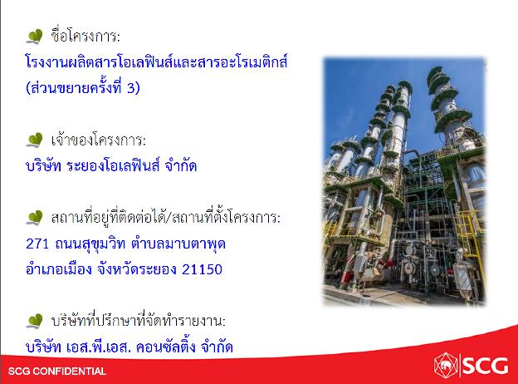
ตัวอย่าง: ส่วนหน้าของรายงาน
ตัวอย่าง

Slide 9
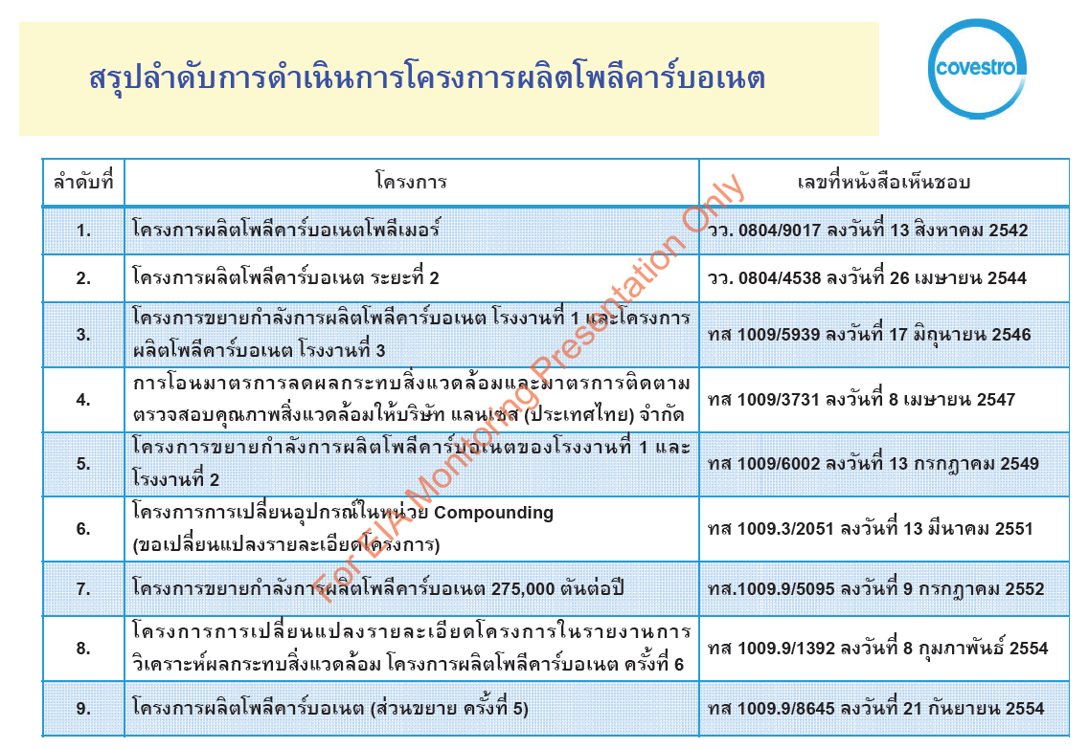
ตัวอย่าง: สรุปลำดับการพิจารณารายงาน EIA/IEE และรายงานการ
เปลี่ยนแปลงรายละเอียดโครงการในรายงาน EIA/IEE
ตัวอย่าง

Slide 10
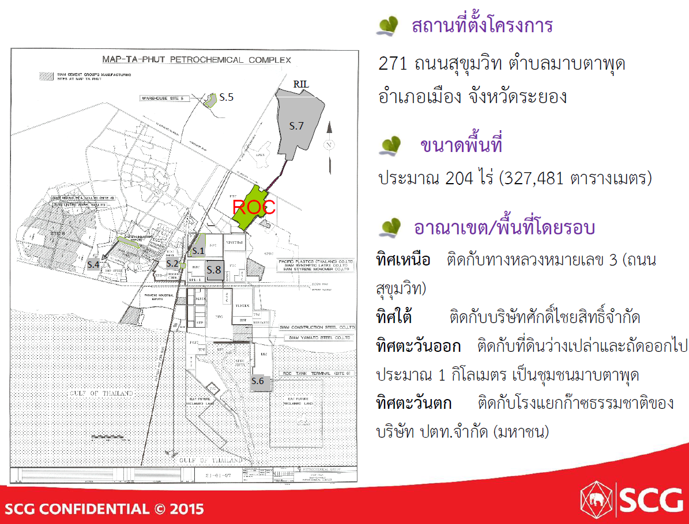
2) บทนำ
2.1) รายละเอียดโครงการโดยสังเขป ได้แก่ ที่ตั้ง/ขนาดพื้นที่/พื้นที่ โดยรอบ
ตัวอย่าง

Slide 11
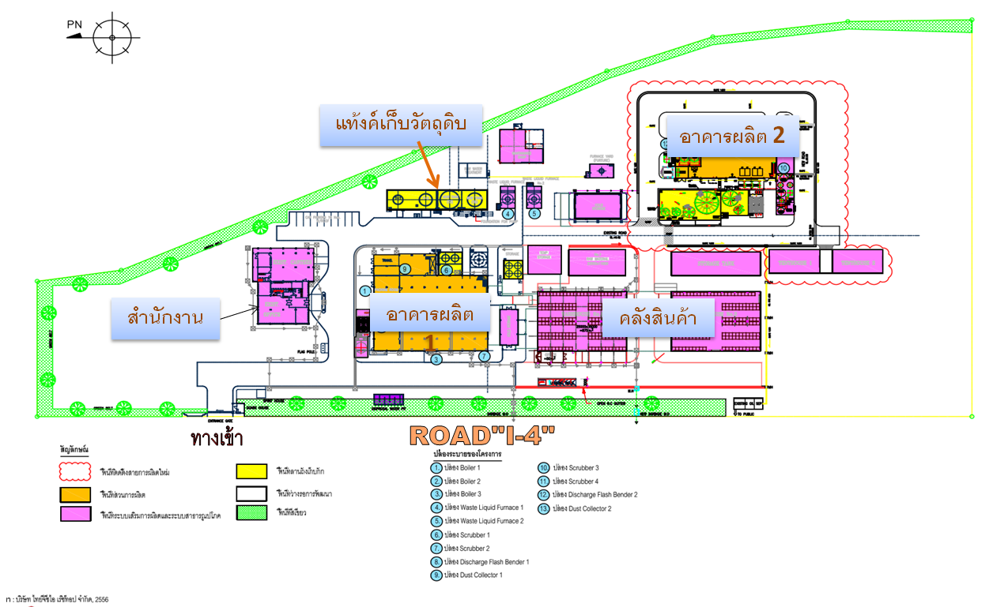
2.2) แผนผังแสดงการจัดแบ่งพื้นที่การใช้ประโยชน์ด้านต่างๆ ของ
โครงการ (Lay Out)
ตัวอย่าง
ตัวอย่าง

Slide 12
2.3) รายละเอียดโครงการ
ประกอบด้วย
2.3.1) แผนผังกระบวนการผลิตของโรงงาน โดยคำอธิบาย กระบวนการผลิตต้องสอดคล้องกับ Flow Diagram
2.3.2) วัตถุดิบและสารเคมี
    ชนิด/ปริมาณ/แหล่งที่มา
    การขนส่ง
    การเก็บกัก/ปริมาณ
    การป้องกันการหกรั่วไหล
2.3.3) ผลิตภัณฑ์และผลพลอยได้ (รายละเอียดเหมือนข้อ 2.3.2)

Slide 13
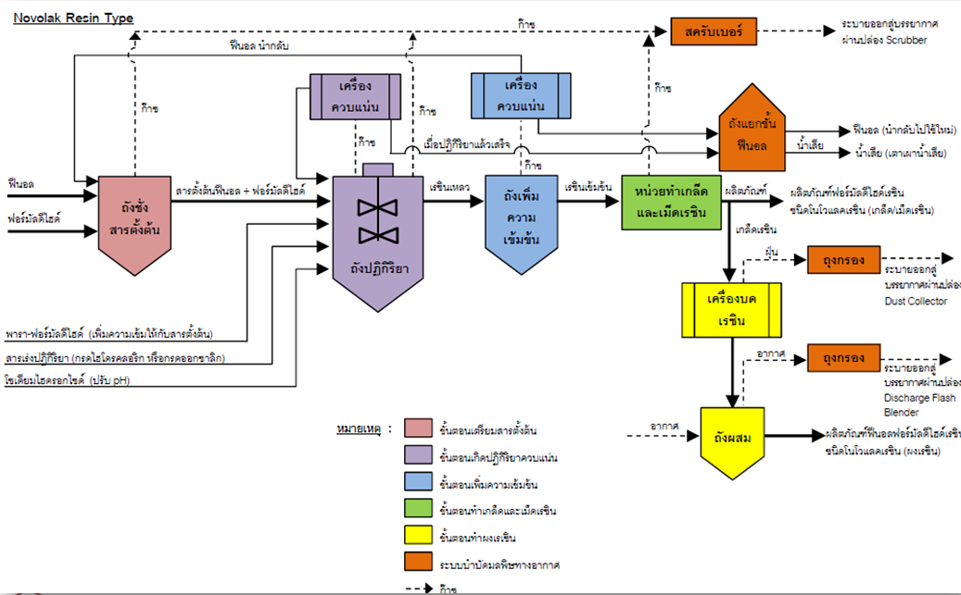
2.3) รายละเอียดโครงการ
2.3.1) แผนผังกระบวนการผลิตของโรงงาน
: คำอธิบายกระบวนการผลิตต้องสอดคล้องกับ Flow Diagram
ตัวอย่าง

Slide 14
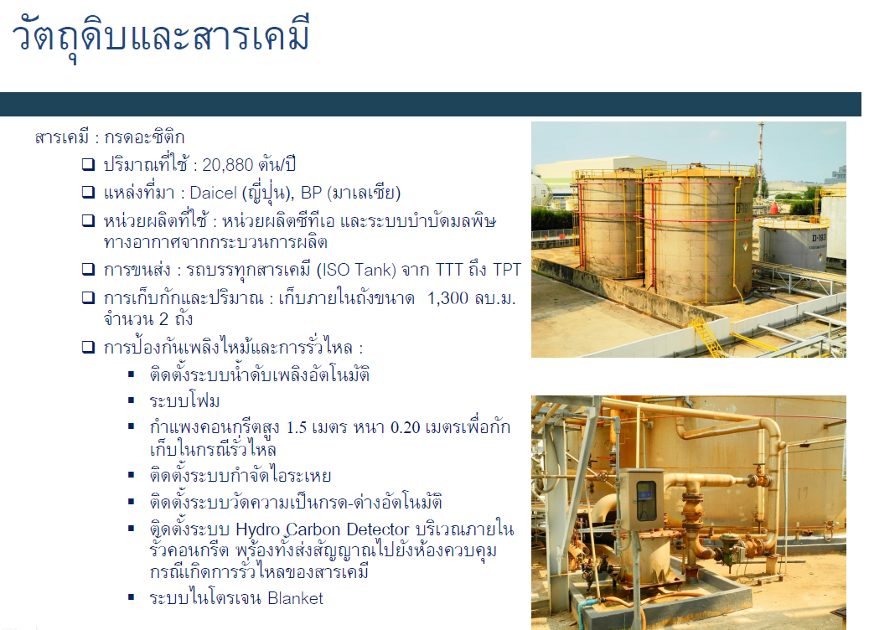
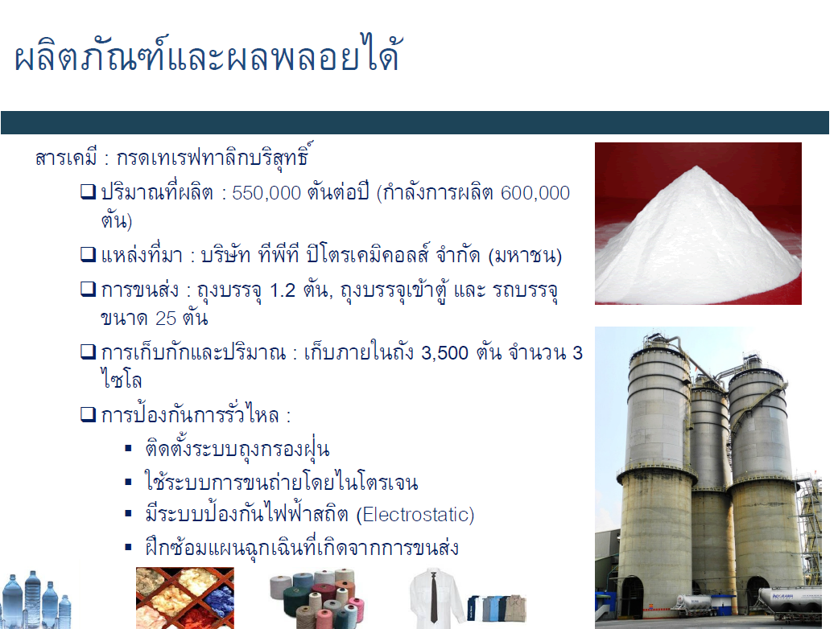
2.3.2) วัตถุดิบและสารเคมี
    ชนิด/ปริมาณ/แหล่งที่มา
    การขนส่ง
    การเก็บกัก/ปริมาณ
    การป้องกันการหกรั่วไหล
2.3.3) ผลิตภัณฑ์และผลพลอยได้ (รายละเอียดเหมือนข้อ 2.3.2)
ตัวอย่าง

Slide 15
3) สรุปผลการปฏิบัติตามมาตรการป้องกันและแก้ไขผลกระทบสิ่งแวดล้อม
นำเสนอข้อมูลโดยมีหัวข้อตามรายงานผลการปฏิบัติตามมาตรการป้องกันและแก้ไขผลกระทบสิ่งแวดล้อม ระหว่างเดือนมกราคม - ธันวาคม 2566 และเดือนมกราคม – มิถุนายน 2567 (ถ้ามี) โดยกำหนดองค์ประกอบทางสิ่งแวดล้อม ดังนี้
1) คุณภาพอากาศ และการจัดการระบบบำบัดมลพิษอากาศ
2) ระดับเสียง
3) การติดตามตรวจสอบ และการจัดการสารอินทรีย์ระเหยง่าย
4) คุณภาพน้ำ และการจัดการด้านน้ำ
5) การระบายน้ำ
6) การจัดการด้านขยะและกากของเสีย
7) สภาพเศรษฐกิจและสังคม
8) สุนทรียภาพ
9) สาธารณสุข อาชีวอนามัยและความปลอดภัย

Slide 16
4) สรุปผลการปฏิบัติตามมาตรการป้องกันและแก้ไขผลกระทบสิ่งแวดล้อม (ต่อ)
แนวทางการนำเสนอ :
รายละเอียดการปฏิบัติจริง (หรือไม่ได้ปฏิบัติ) ปัญหา-อุปสรรค และการแก้ไข พร้อมแผนปฏิบัติการ (Action Plan) เพื่อแก้ไขหรือบรรเทาปัญหา (เอกสารอ้างอิง)
ควรแสดงแผนภาพหรือภาพถ่ายการปฏิบัติตามมาตรการประกอบคำอธิบายเพื่อให้เกิดความชัดเจนยิ่งขึ้น
ระบุมาตรการป้องกันและแก้ไขผลกระทบสิ่งแวดล้อมที่โครงการริเริ่มเพิ่มเติมขึ้นจากที่กำหนดไว้

Slide 17
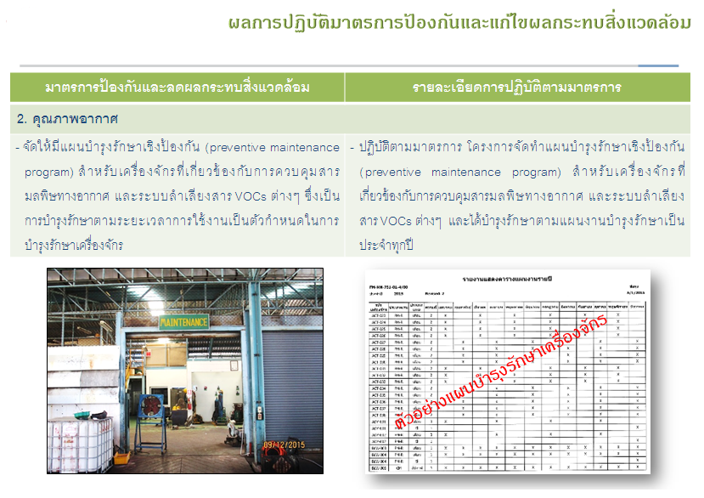
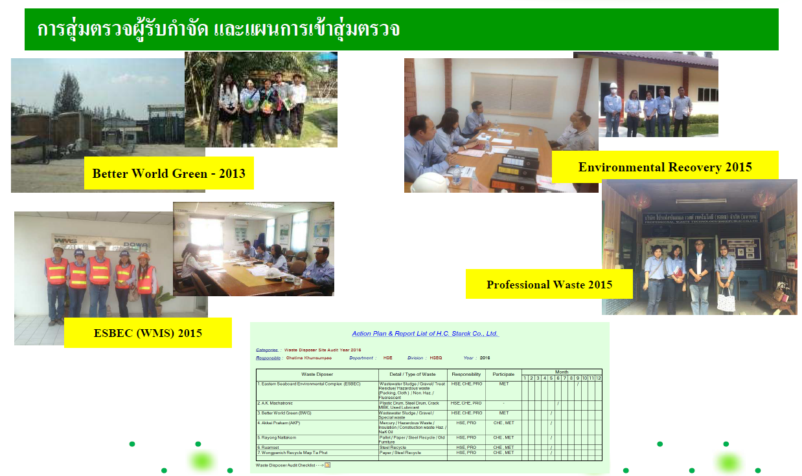
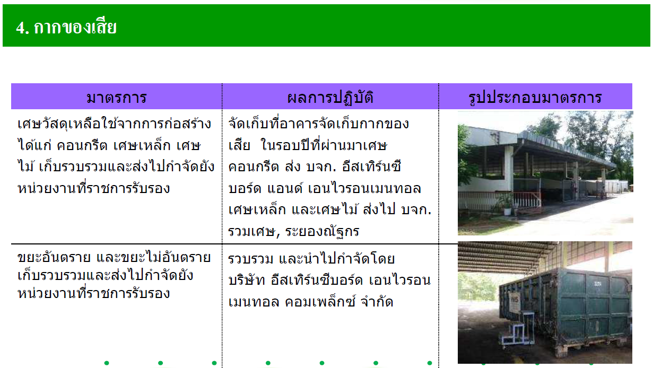
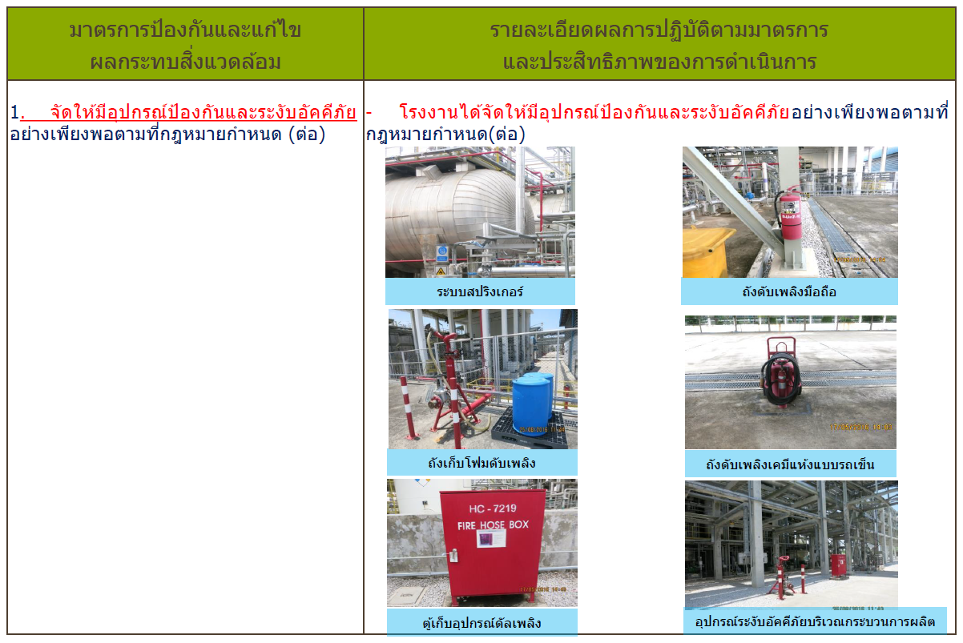
ตัวอย่าง: แผนภาพหรือภาพถ่ายการปฏิบัติตามมาตรการประกอบ
คำอธิบาย
** ควรระบุ ว.ด.ป.ที่ภาพถ่าย
ตัวอย่าง

Slide 18
5) ผลการตรวจวัดตามแผนการตรวจติดตามคุณภาพสิ่งแวดล้อม
แนวทางการนำเสนอ :
นำเสนอผลการตรวจวัดคุณภาพสิ่งแวดล้อมทุกพารามิเตอร์ที่กำหนดไว้ ในรายงาน EIA/IEE
ต้องวิเคราะห์ผลการตรวจวัดคุณภาพสิ่งแวดล้อมโดยพิจารณาแนวโน้มว่ามีการเปลี่ยนแปลงไปจากผลการตรวจวัดครั้งที่ผ่านมาหรือไม่ อย่างไร โดยแสดงผลย้อนหลังอย่างน้อย 3 ปี
กรณีที่ค่าผลการตรวจวัดคุณภาพสิ่งแวดล้อมใด มีค่าเกินเกณฑ์มาตรฐาน หรือเกินค่าควบคุมที่กำหนดไว้ในรายงานการวิเคราะห์ผลกระทบสิ่งแวดล้อมที่มีนัยสำคัญ โครงการต้องระบุสาเหตุกำกับไว้ใต้กราฟที่แสดงผลการตรวจวัดนั้นๆ ด้วย รวมถึงต้องระบุการแก้ไขปัญหา และเสนอแผนปฏิบัติการในการบรรเทาหรือแก้ไขปัญหา
การวิเคราะห์ผลให้เปรียบเทียบกับค่ามาตรฐานคุณภาพสิ่งแวดล้อมของประเทศไทย ในกรณีที่รายงาน EIA/IEE ของโครงการ หากมีการกำหนดค่าควบคุมไว้เพื่อเฝ้าระวังให้แสดงค่าดังกล่าวกำกับไว้ด้วย ส่วนกรณีไม่มีค่ามาตรฐานคุณภาพสิ่งแวดล้อมของประเทศไทย โครงการอาจนำเสนอผลการตรวจวัดโดยการเปรียบเทียบค่ามาตรฐานหรือค่าอ้างอิงของต่างประเทศ

Slide 19
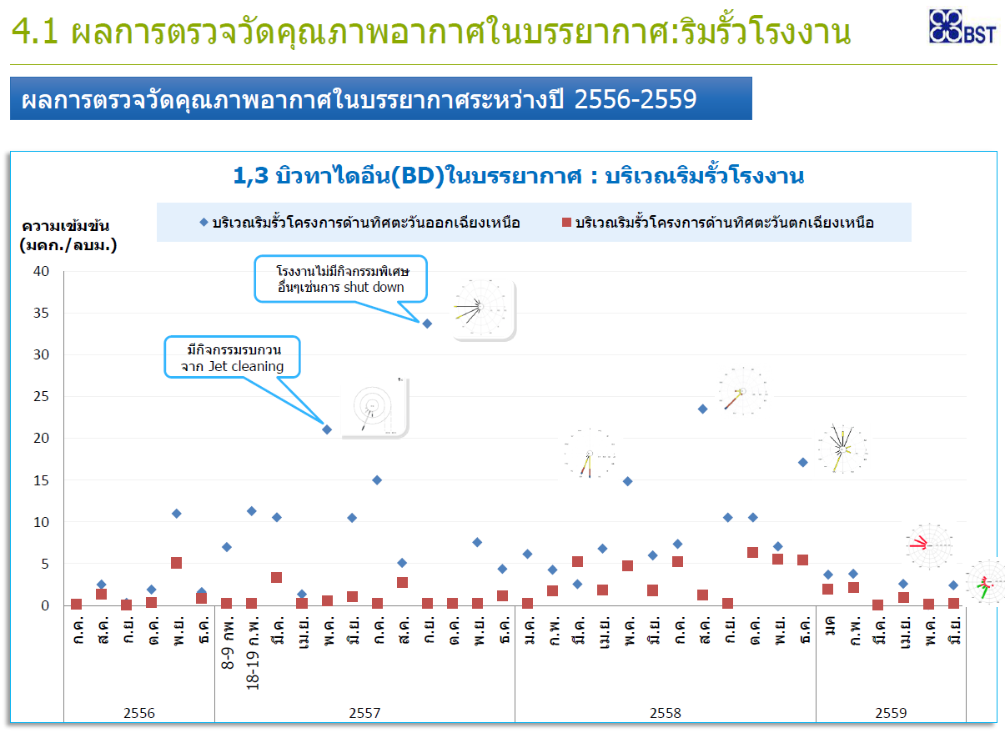
แนวทางการนำเสนอ (ต่อ) :
การนำเสนอผลการตรวจวัดคุณภาพอากาศควรแสดงผังทิศทางลมขณะตรวจวัดคุณภาพอากาศประกอบด้วย
ตัวอย่าง

Slide 20
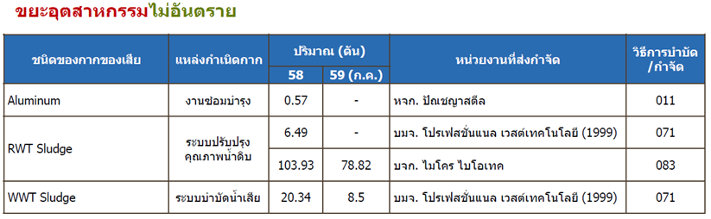
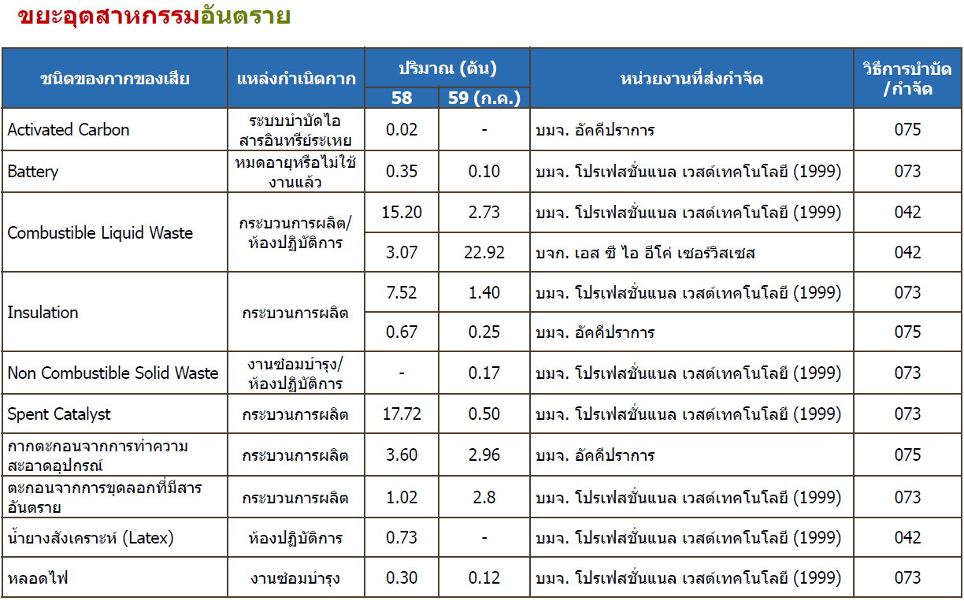
แนวทางการนำเสนอ (ต่อ) :
การนำเสนอการจัดการกากของเสีย ควรนำเสนอตารางสรุปข้อมูลปริมาณกากของเสีย ย้อนหลังต่อเนื่อง 3 ปี โดยแบ่งเป็นประเภท 1.กากของเสียอันตราย 2.กากของเสียไม่อันตราย และ 3.มูลฝอยทั่วไป ว่ามีอะไรบ้าง ปริมาณเท่าใด ส่งกำจัดที่ไหน วิธีการบำบัด/กำจัด
ตัวอย่าง

Slide 21
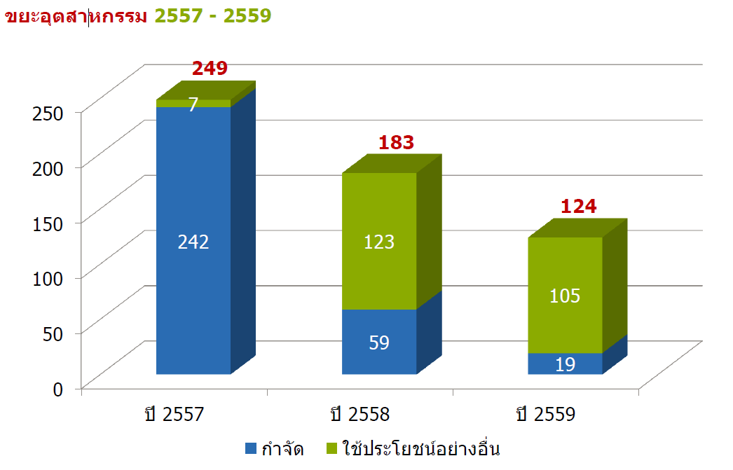
ตัวอย่าง: กราฟแสดงการเปรียบเทียบการจัดการกากของเสีย
ย้อนหลังต่อเนื่อง 3 ปี
ตัวอย่าง

Slide 22
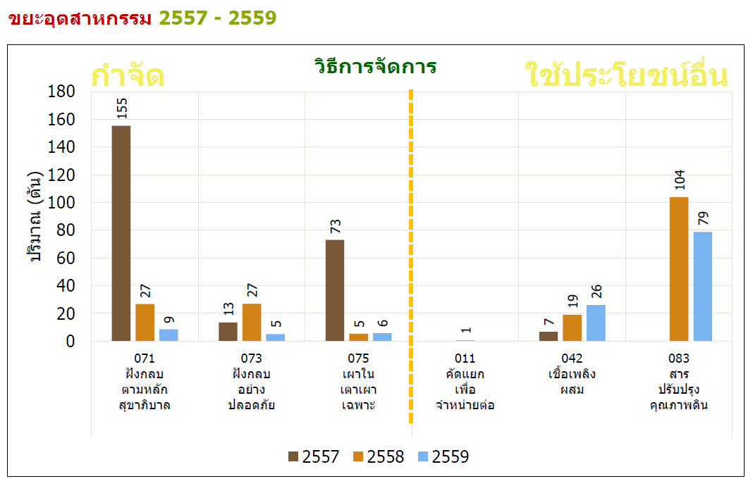
ตัวอย่าง: กราฟแสดงการเปรียบเทียบการจัดการกากของเสีย
ย้อนหลังต่อเนื่อง 3 ปี
ตัวอย่าง

Slide 23
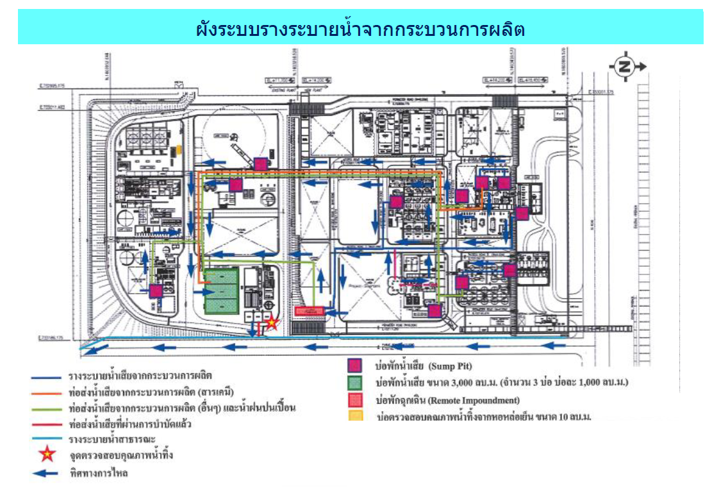
แนวทางการนำเสนอ (ต่อ) :
ควรนำเสนอแผนผังเส้นทางการระบายน้ำของโรงงาน เช่น น้ำจากกระบวนการผลิต น้ำจากสำนักงาน หรือน้ำที่อาจปนเปื้อน ว่าเกิดจากตำแหน่งใด เส้นทางการไหล รวมถึงจุดระบายน้ำออกจากโรงงาน
ตัวอย่าง

Slide 24
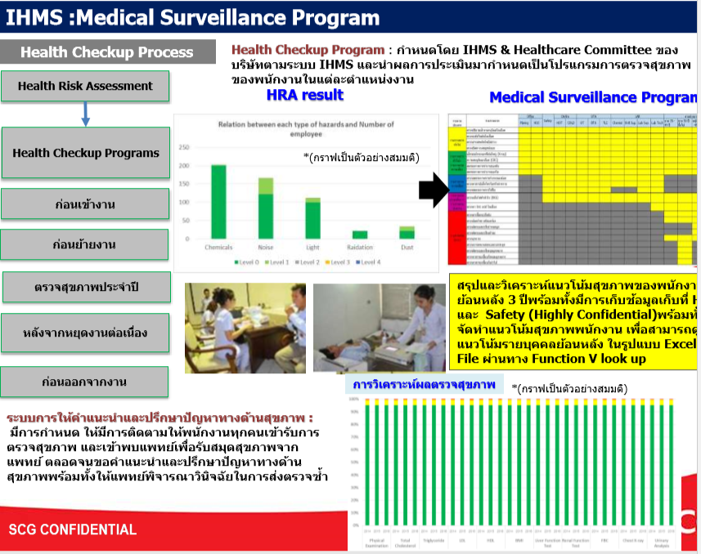
แนวทางการนำเสนอ (ต่อ) :
ควรนำเสนอผลการตรวจสุขภาพพนักงานย้อนหลังต่อเนื่อง 3 ปี เพื่อดูแนวโน้มการเปลี่ยนแปลง กรณีที่ผลการตรวจสุขภาพพนักงานพบความผิดปกติที่มีนัยสำคัญ โครงการต้องวิเคราะห์หาสาเหตุ ระบุการแก้ไขปัญหา รวมถึงเสนอแผนในการบรรเทาหรือแก้ไขปัญหา ดูแล/ป้องกัน และเฝ้าระวังทางด้านสุขภาพของพนักงาน
ตัวอย่าง

Slide 25
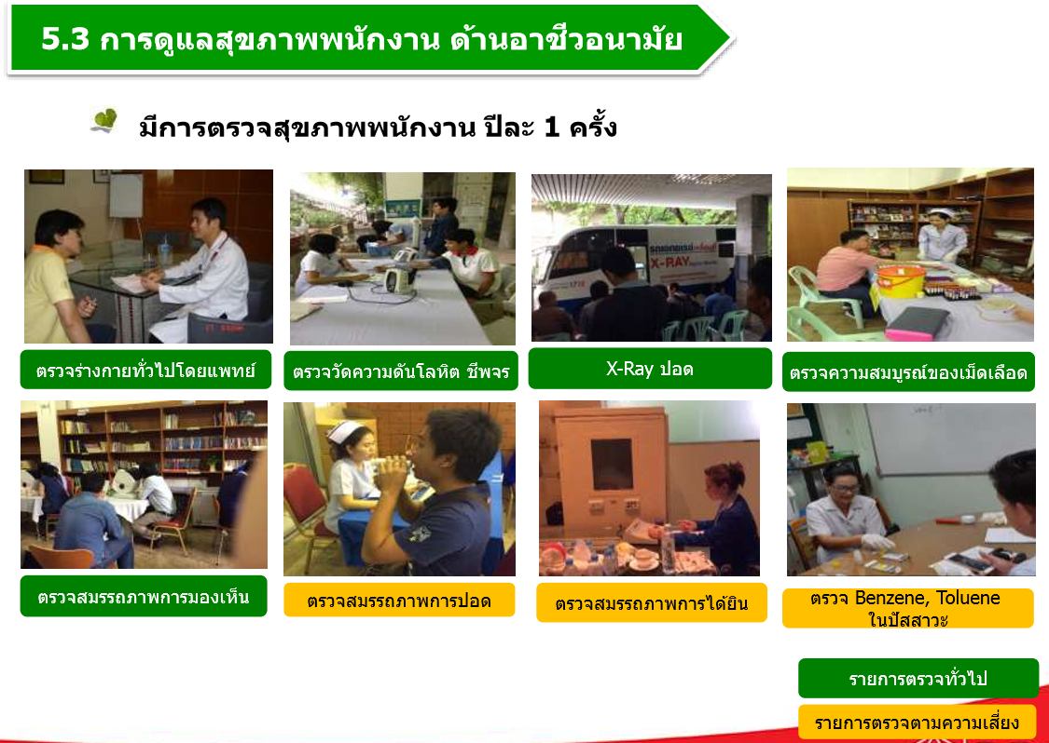
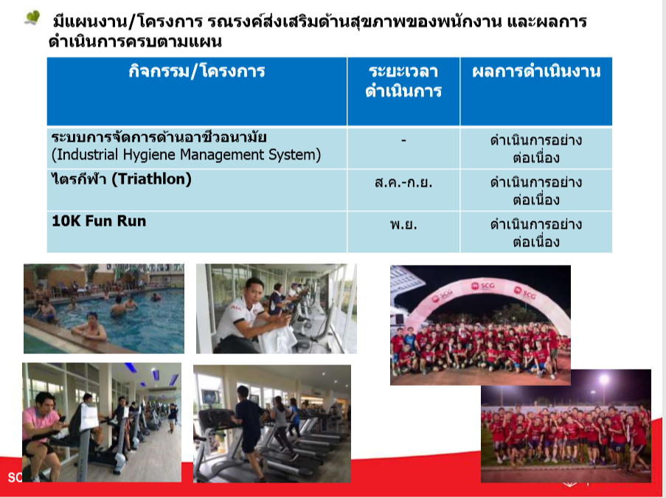
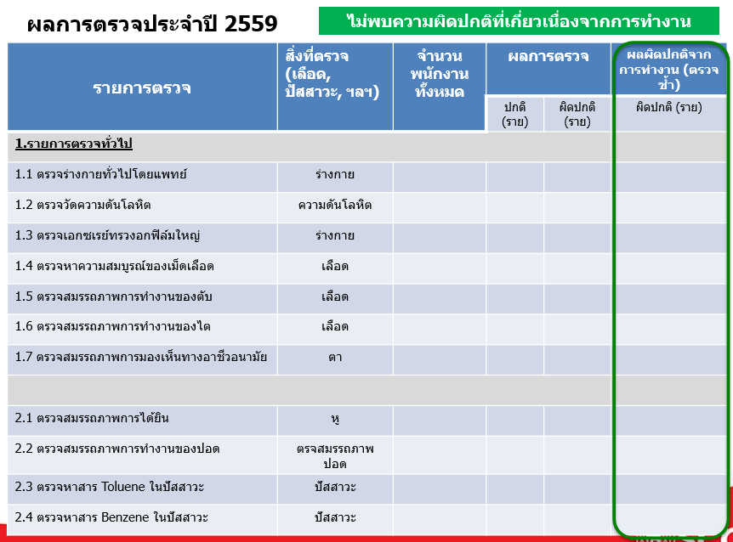
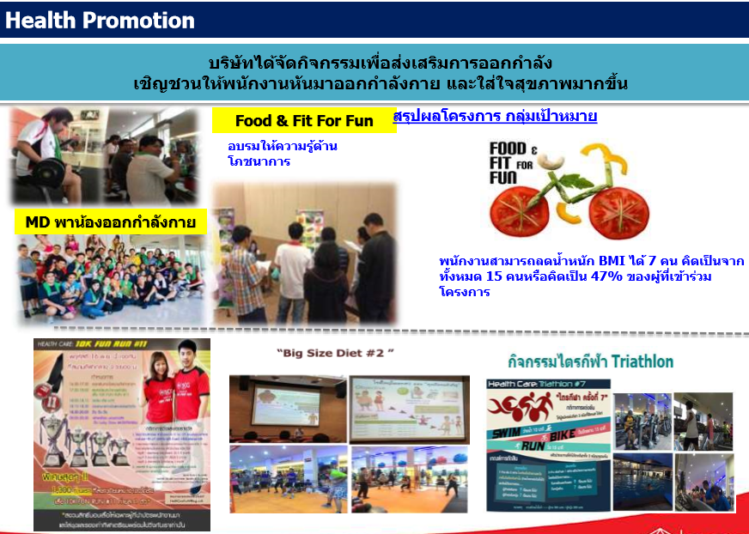
ตัวอย่าง

Slide 26
ให้สรุปรายละเอียดโครงการและการปฏิบัติตามมาตรการ ที่ยังไม่ได้ดำเนินการ หรือที่มีการเปลี่ยนแปลงหรือแตกต่างไปจากที่เสนอไว้ ในรายงานการวิเคราะห์ผลกระทบสิ่งแวดล้อม และ/หรือ มีผลกระทบต่อสิ่งแวดล้อมที่มีอยู่อย่างมีนัยสำคัญ เช่น เปลี่ยนแปลงระบบบำบัดมลพิษ และเปลี่ยนแปลงประเภทเชื้อเพลิง เป็นต้น พร้อมทั้งระบุขั้นตอนหรือความก้าวหน้าของการดำเนินการเปลี่ยนแปลงรายละเอียดโครงการดังกล่าว
(ถ้ามี)

Slide 27
7) รายงานผลการดำเนินงานตามแผนบริหารจัดการความเสี่ยงตาม
รายงานการวิเคราะห์ความเสี่ยงจากอันตรายที่อาจเกิดจากการ ประกอบกิจการโรงงาน
** เป็นโรงงานที่เข้าข่ายต้องจัดทำรายงานการวิเคราะห์ความเสี่ยงฯ ตามประกาศกระทรวงอุตสาหกรรมฉบับที่ 3 (พ.ศ.2542) และฉบับที่ 4 (พ.ศ.2552) ออกตามความในพระราชบัญญัติโรงงาน พ.ศ. 2535 เรื่อง มาตรการคุ้มครองความปลอดภัยในการดำเนินงาน **
ประกาศ กนอ. ที่ 62/2555 ลงวันที่ 24 กันยายน 2555 กำหนดให้โรงงานมีการนำเสนอผลการดำเนินงานตามแผนบริหารจัดการความเสี่ยงฯ ในการประชุมคณะกรรมการตรวจสอบคุณภาพสิ่งแวดล้อมในนิคมอุตสาหกรรม (EIA Monitoring) ปีละ 1 ครั้ง
ในปี 2566 โรงงานที่นำเสนอผลการปฏิบัติตามมาตรการป้องกันและแก้ไขผลกระทบสิ่งแวดล้อม และมาตรการติดตามตรวจสอบคุณภาพสิ่งแวดล้อม (มาตรการตามรายงาน EIA/IEE) ในการประชุมคณะกรรมการฯ ให้นำเสนอสรุปผลการดำเนินงานตามแผนบริหารจัดการความเสี่ยงฯ เพิ่มเติมเข้าไปอีกส่วนหนึ่งด้วย

Slide 28
แนวทางการนำเสนอ :
1) รายละเอียดเกี่ยวกับรายงานวิเคราะห์ความเสี่ยงฯ ของโรงงาน โดยสรุป เช่น
วันที่จัดส่งรายงานฉบับล่าสุดให้กรมโรงงานอุตสาหกรรม (กรอ.)/ กนอ.
วันที่แจ้งผลการพิจารณารายงานฉบับล่าสุดของ กรอ.
ข้อเสนอแนะต่างๆ จาก กรอ.
2) ตารางสรุปภาพรวมแผนบริหารจัดการความเสี่ยงฯ ทั้งหมดของโรงงาน ดังนี้
แผนลดความเสี่ยง จำนวนกี่แผน
แผนควบคุมความเสี่ยง จำนวนกี่แผน
3) คัดเลือกแผนลดหรือแผนควบคุมความเสี่ยงที่เป็นระดับ Top 3 จำนวน 3 แผนงานมานำเสนอ
แผนลดความเสี่ยง แผนควบคุมความเสี่ยง นำเสนอมาตรการ/ กิจกรรม ในการปรับปรุงแก้ไขการดำเนินงานในเรื่องต่างๆ เพื่อลดความเสี่ยงให้อยู่ในระดับที่ยอมรับได้/ ผลการปฏิบัติ พร้อมรูป (ถ้ามี)
แผนลดความเสี่ยง
นำเสนอมาตรการ/ กิจกรรม ในการควบคุม และตรวจสอบการดาเนินงาน เพื่อรักษาระดับความเสี่ยงให้อยู่ในระดับที่ยอมรับได้ตลอดเวลา พร้อมรูป (ถ้ามี)
แผนควบคุมความเสี่ยง

Slide 29
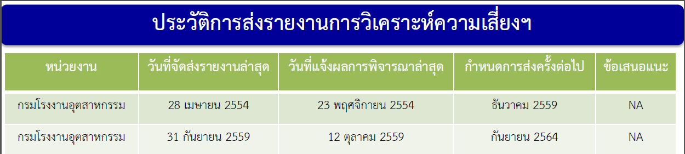
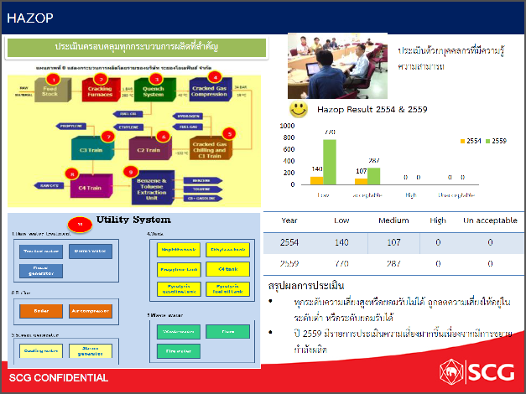
ตัวอย่าง

